Slide 1

戒烟 – 控烟中不可忽视的环节
中国疾控中心 控烟办公室
姜垣

Slide 2
主要内容
为什么要重视戒烟
戒烟为什么难
促进戒烟的因素
戒烟的环节
推广简短戒烟方法

Slide 3

2008年2月7日
美国纽约联合国总部
全球烟草流行和控制的报告
MPOWER控烟包

Slide 4
世卫组织“MPOWER”战略中概述了能够控制烟草流行的六项最有效的政策
- 监测烟草使用和预防政策
- 保护民众不接触烟草烟雾
- 帮助吸烟者戒烟
- 警示烟草危险
- 执行禁止烟草广告、促销和赞助的规定
- 提高烟草税

Slide 5
戒烟的作用
控烟工作
防止青少年进入吸烟队列
帮助吸烟者戒烟
保护不吸烟者，免受被动吸烟危害
戒烟工作是控烟工作中的有机部分
美国监测数据表明，人群总体吸烟率下降，但青少年吸烟率上升，所以归因于戒烟
许多控烟成功的国家：加拿大、澳大利亚戒烟人数超过了目前吸烟人数

Slide 6
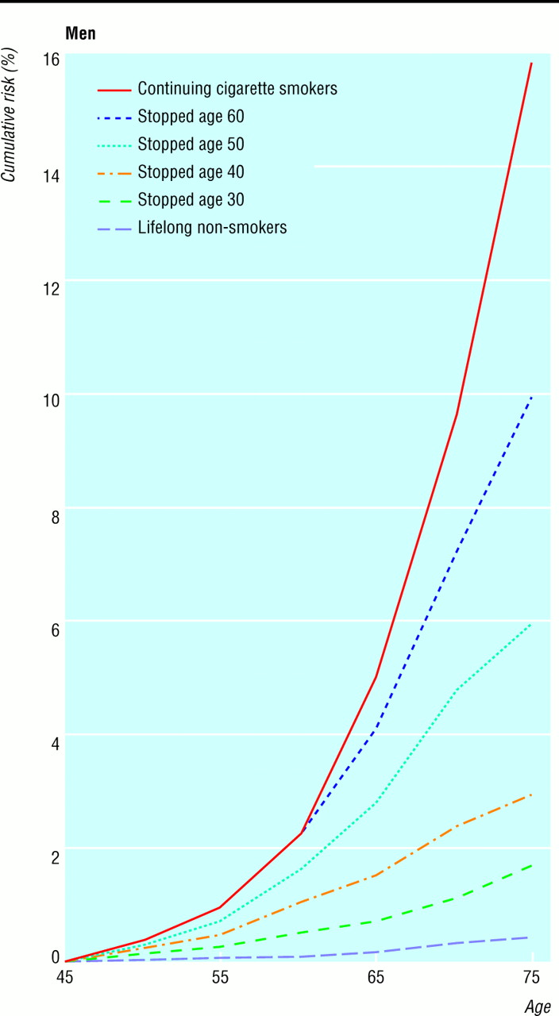
资料来源：Peto et al. BMJ 2000, 321-328

Slide 7
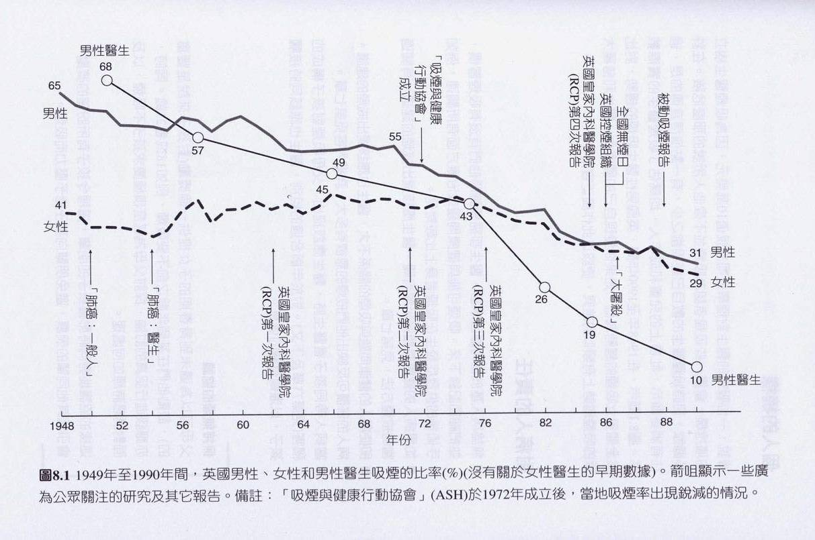
发达国家医生吸烟率持续下降
英国医生与居民吸烟率变化

Slide 8
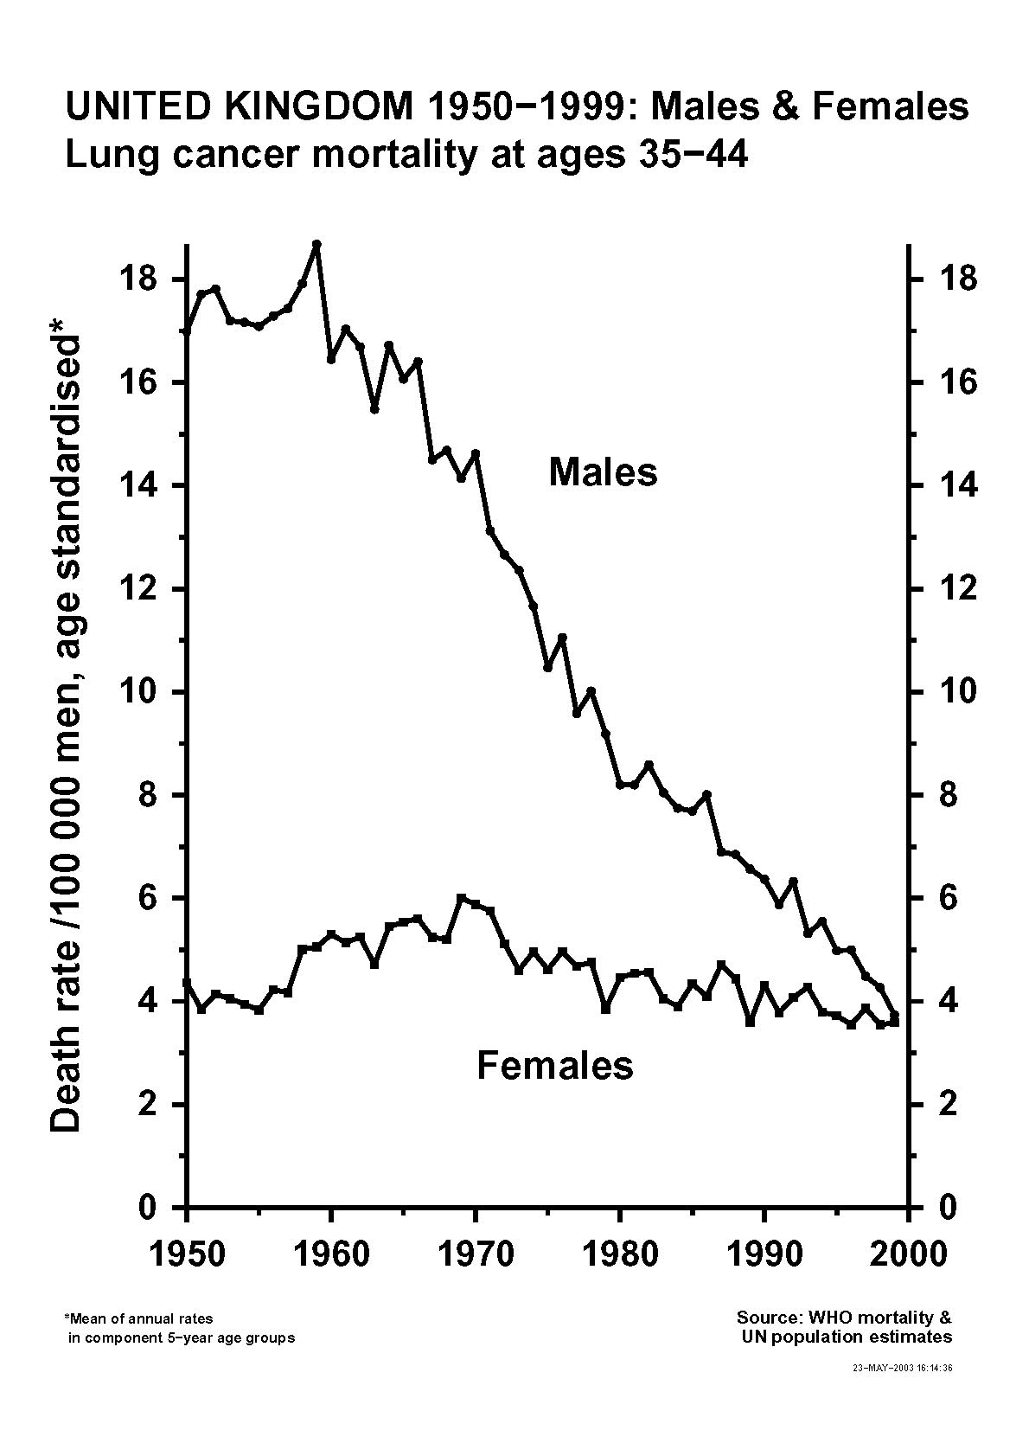
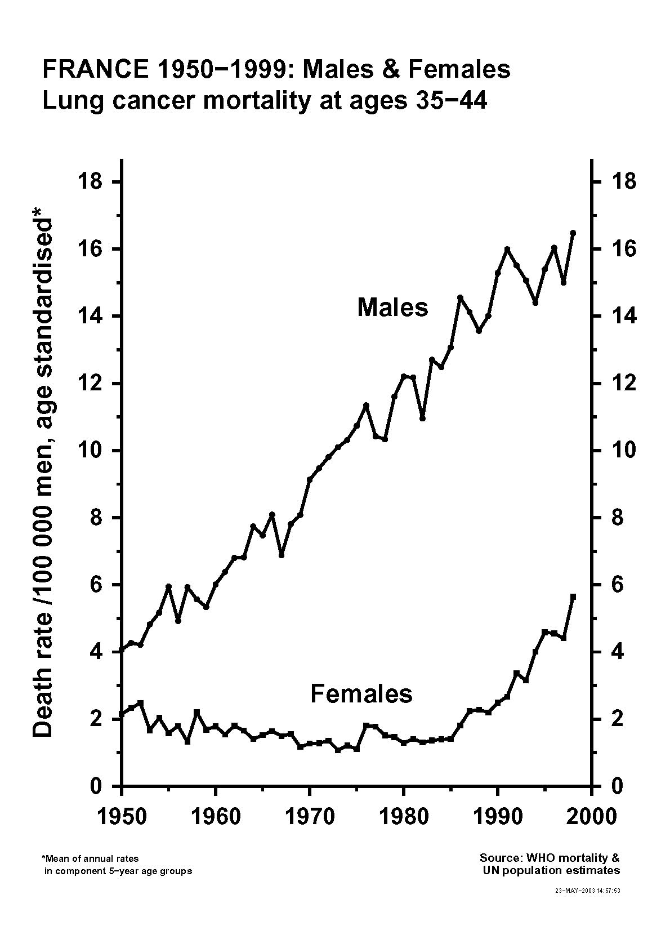

Slide 9
戒烟是最有效的医疗干预之一
干预方式 | 可降低的死亡率
戒烟 | 36%
他汀治疗 | 29%
B阻滞剂 | 23%
ACE Inhibitors | 23%
阿斯匹灵 | 15%
Critchley JA, Capewell S. JAMA;2003;290:86-97

Slide 10

戒烟的成本效益很高
平均每挽救一生命年的成本
戒烟 $ 2,000 – 6,000
降血压药物 $ 9,000 – 26,000
降血脂药物 $ 50,000 – 196,000
Benowitz NL Prog Cardiovasc Dis 2003;46:91-111

Slide 11
戒烟的确很难
错误的认识
戒烟十分容易，人们想戒就戒
一组吸烟并发心脏病医生中，只有一半能够完成戒烟 ⁽¹⁾
尼古丁成瘾性不亚于海洛因可卡因 ⁽²⁾
1 Doll R. Peto R Wheatley K, Et al. Mortality in relation to smoking:40 yers’ observation on male Britis doctor. BMJ. 1994; 309:901-911
2 http://tobaccodocuments.org/rjr/504231648=1658_D1.html)

Slide 12
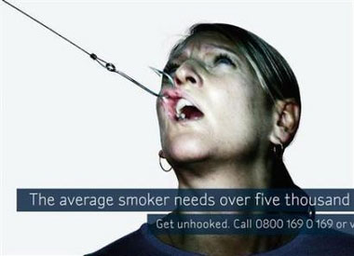
成瘾的结果
选自英国健康署广告

Slide 13
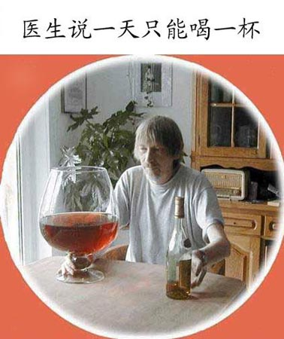

Slide 14
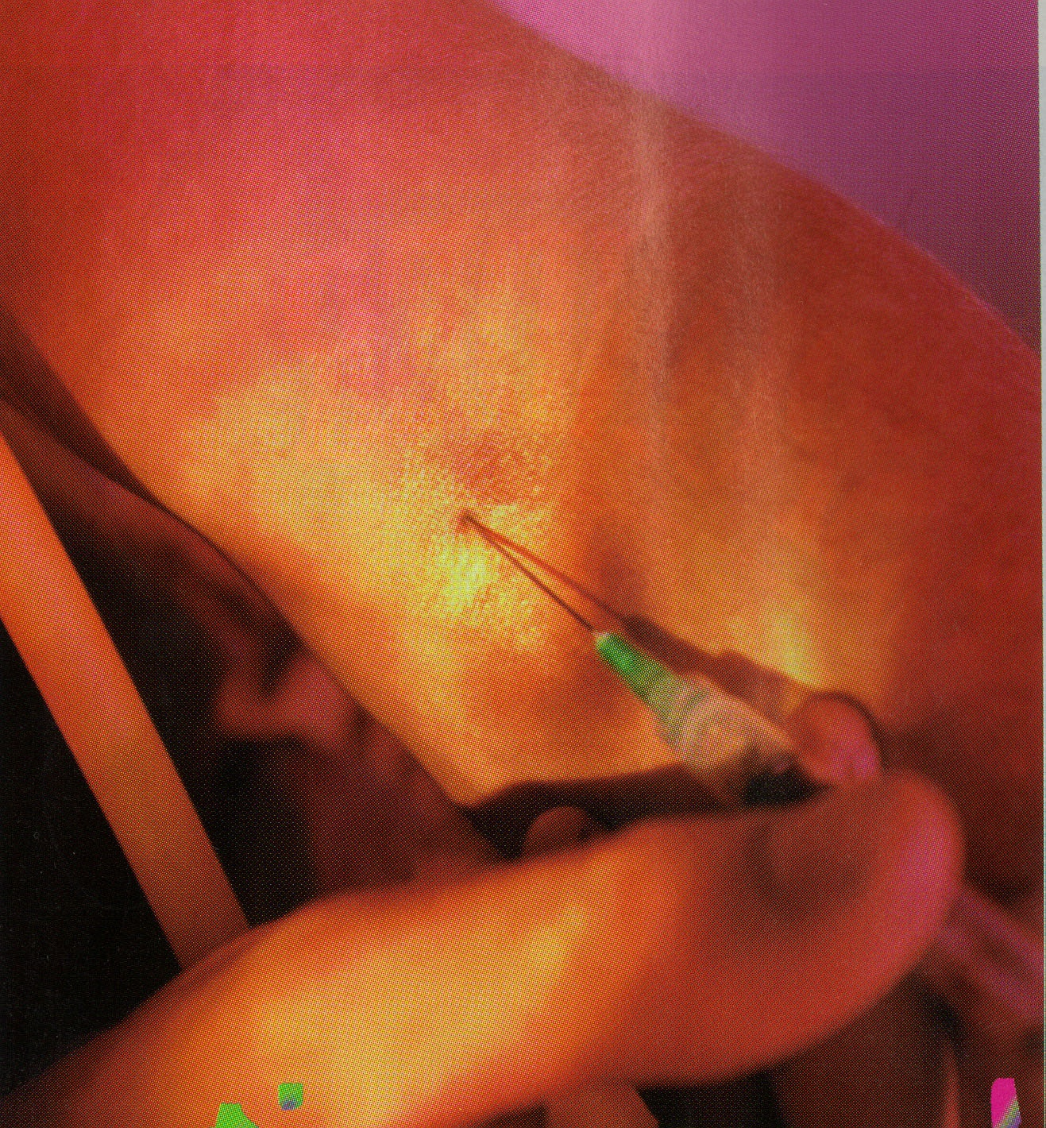
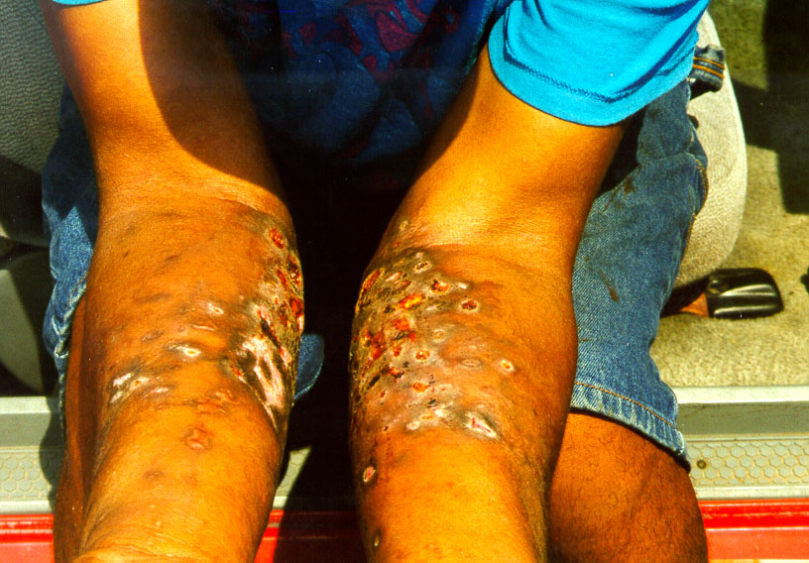

Slide 15
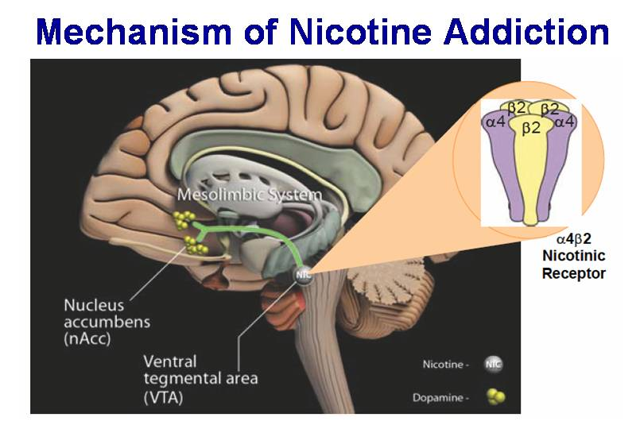

Slide 16
食物和成瘾物质使大脑多巴胺释放增加
食物 可卡因

Slide 17
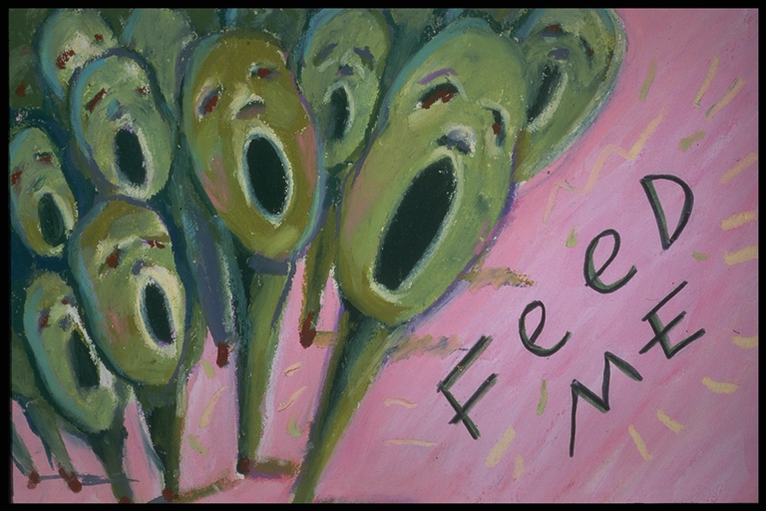
渴望
易怒
挫败感或者愤怒
焦虑
难以集中精力
心律减慢
睡眠紊乱
食欲增加或者体重增大

Slide 18
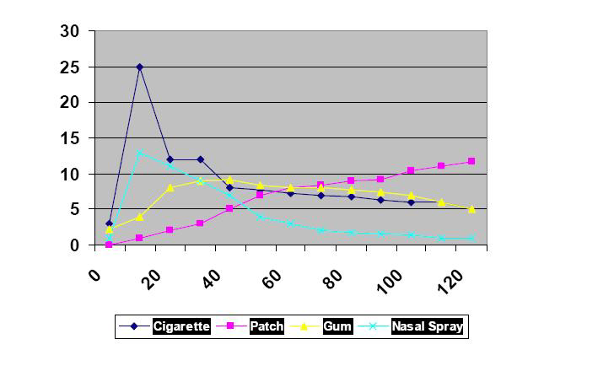
为什么戒烟药物效果不好
卷烟点燃以后7秒钟尼古丁就可以进入大脑

Slide 19
戒烟成功因素
戒烟动机
戒烟技能

Slide 20

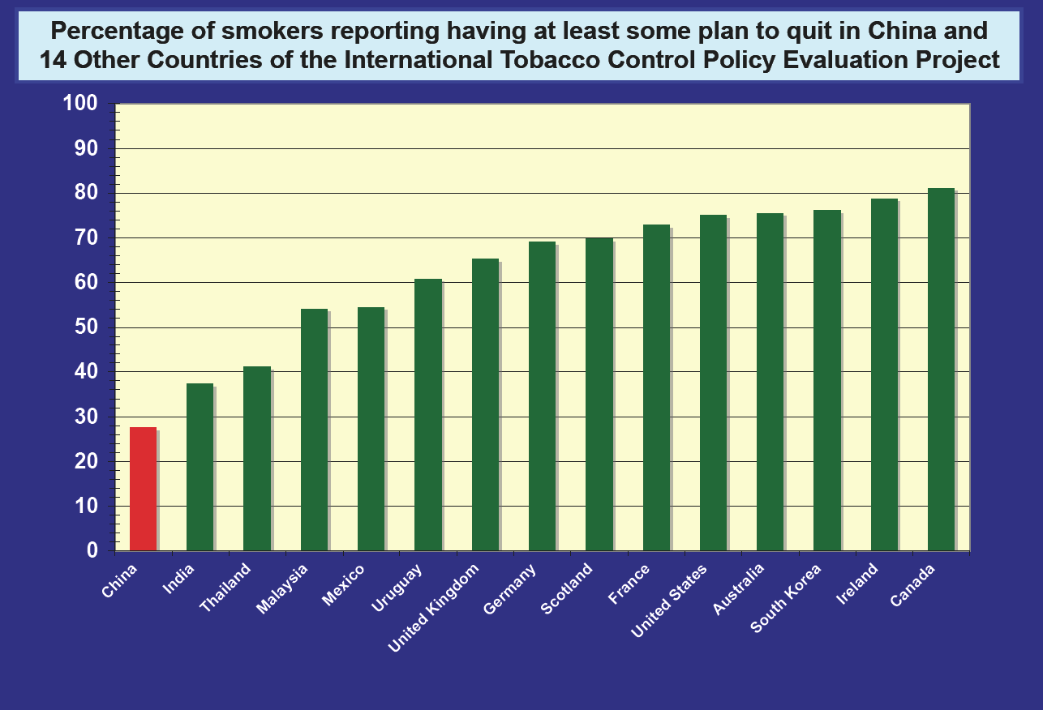


Slide 21
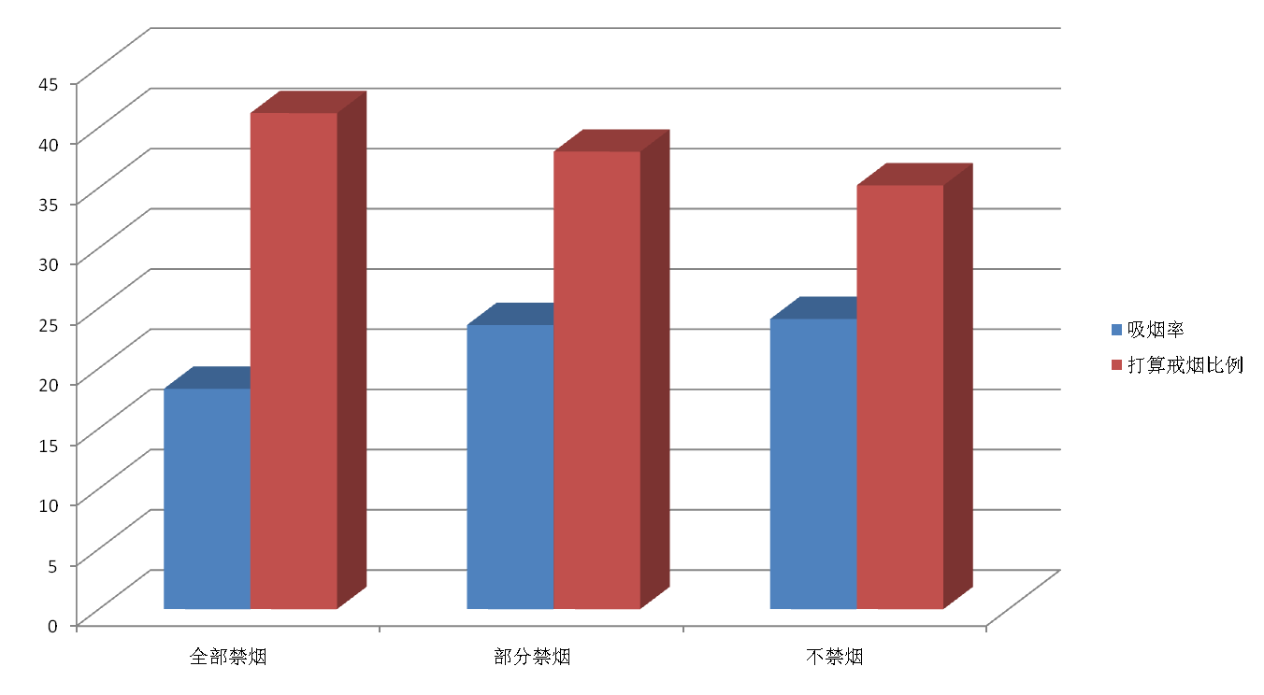
全面控烟政策能够促进产生戒烟动机
提高烟草税率
室内全面禁烟
烟盒包装上的图形健康警示

Slide 22
Capacity of Providing Cessation is Weak

Slide 23
Capacity of Providing Cessation is Weak

Slide 24
第一单元 简短戒烟干预介绍
药物干预
强化干预
简短干预

Slide 25


Slide 26
简短干预基本技术-建立互信关系
正面而乐观
真诚、关注、共情
消极或歧视
注重人
非人呈现问题
重视态度
非技术理论
共同克服困难
Notes:
26

Slide 27
一定要记住，你不是单独在作战
戒烟门诊
戒烟热线 （400-888-5531、400-810-5180）
戒烟网站 （华文戒烟网、 Quit – coach … … )

Slide 28

谢谢大家！

